Slide 1
Hyrje ne CSS
Leksioni 02

Slide 2
Cfare eshte CSS?
->Cascading Style Sheets
->Perdoret per te stiluar nje website.

Slide 3
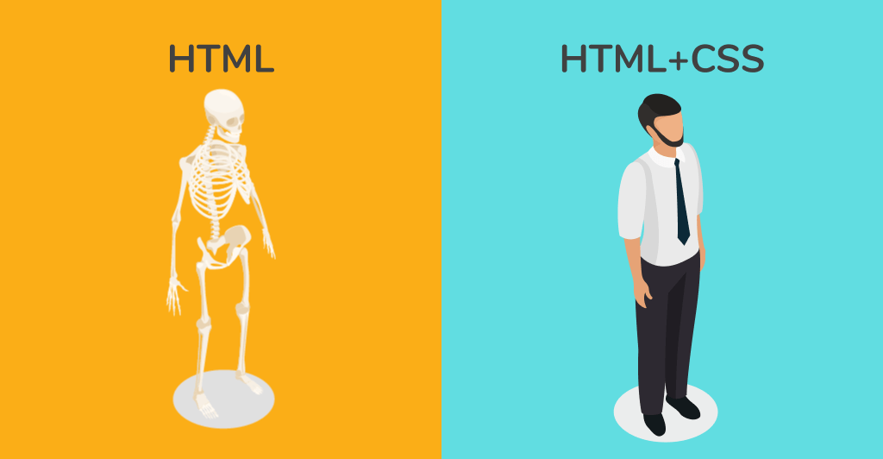

Slide 4
Sintaksa e CSS
Leksioni02

Slide 5

Elementi Style

Slide 6
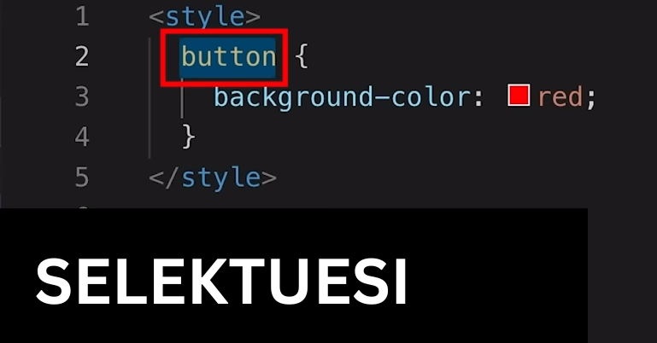
Selektuesi

Slide 7
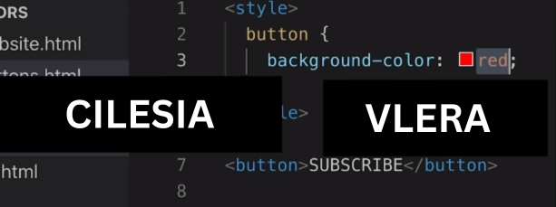
Cilesia

Slide 8
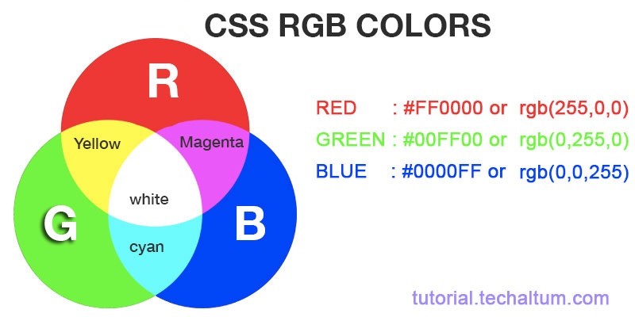
Red, Green,Blue (RGB)

Slide 9
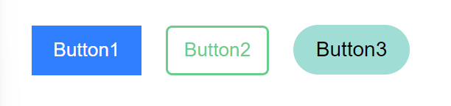
https://sabian01.github.io/buttons/butonat.html

Slide 10
Ushtrime
Leksioni02

Slide 11
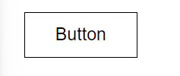
U1

Slide 12

U2

Slide 13
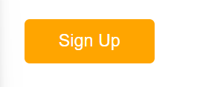
U3

Slide 14

U4

Slide 15
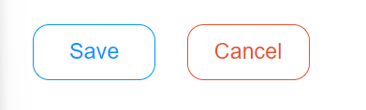
U5

Slide 16
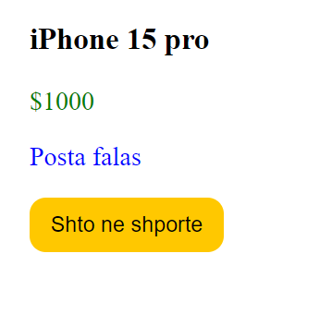
U6

